Slide 1
10810: Ultra-QuickSort
★★★☆☆
題組：Problem Set Archive with Online Judge
題號：10810: Ultra-QuickSort
解題者：陳冠智
解題日期：2019年6月13日
題意：分析Ultra-QuickSort演算法。求最少的相鄰元素交換次數，將輸入序列由小到大排序。

Slide 2
題意範例：
Input
5
9
1
0
5
4
9 | 1 | 0 | 5 | 4
1 | 9 | 0 | 5 | 4
1 | 0 | 9 | 5 | 4
1 | 0 | 5 | 9 | 4
1 | 0 | 5 | 4 | 9
1 | 0 | 4 | 5 | 9
0 | 1 | 4 | 5 | 9
Output
6

Slide 3
題意範例：
Input
4
1
2
3
4
1 | 2 | 3 | 4
Sorted
Output
0

Slide 4
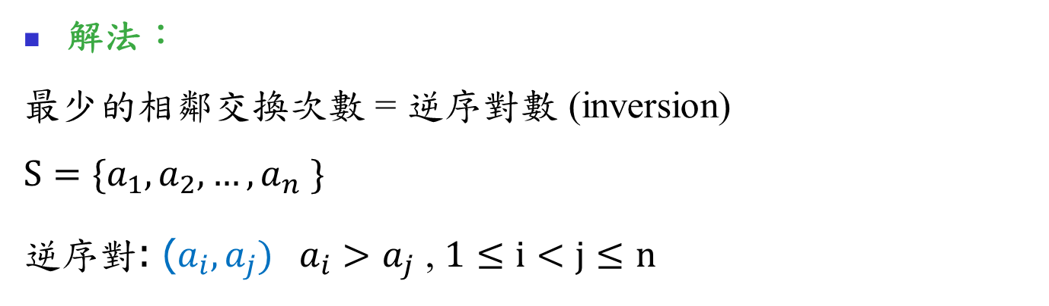

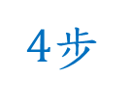
解法：
最少的相鄰交換次數 = 逆序對數 (inversion)
$$S={\{a}_{1}, a_{2}, …, a_{n} \}$$
逆序對: ($a_{i}, a_{j}) a_{i}>a_{j}$ , $1≤i<j≤n$
5 1 2 3 4
1 5 2 3 4
1 2 5 3 4
1 2 3 5 4
1 2 3 4 5
逆序: (5,1), (5,2) (5,3), (5,4)
$$4對$$
$4$步

Slide 5
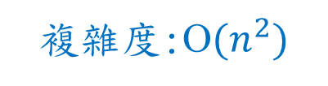

解法：
暴力:兩兩比較 Bubble Sort
5 1 2 3 4
(5,1), (5,2) (5,3), (5,4), …
$複雜度$:O$(n^{2})$
$$TLE!$$

Slide 6
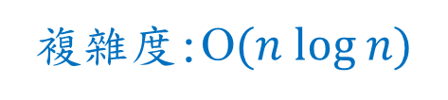
解法：
Merge Sort - Divide and conquer 演算法
拆解成子問題逐一處理後，合併子問題的結果
$複雜度$:O$(n log n)$

Slide 7
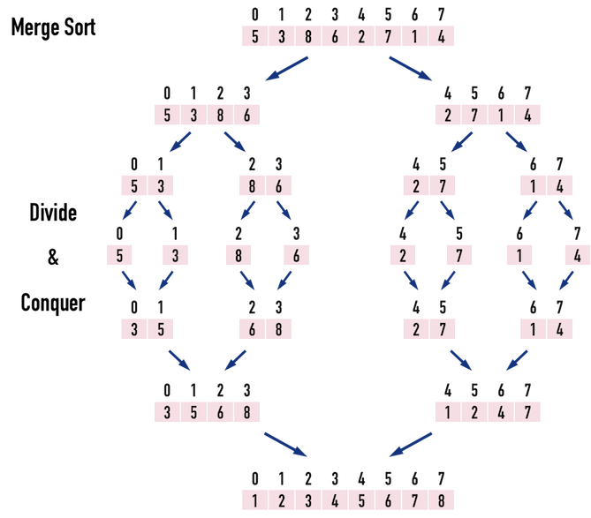
5 3 8 6 2 7 1 4
解法範例：
17 times
Divide
Conquer
http://alrightchiu.github.io/SecondRound/comparison-sort-merge-sorthe-bing-pai-xu-fa.html

Slide 8
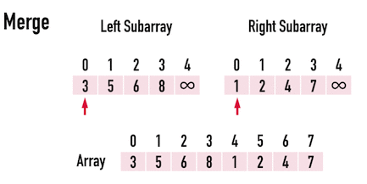
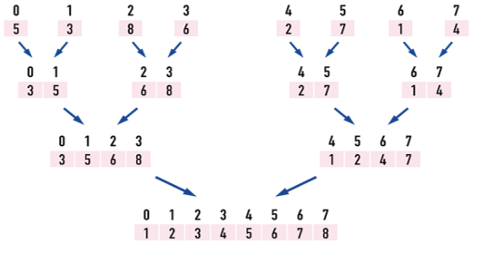
Merge
2
times
1 + 1
http://alrightchiu.github.io/SecondRound/comparison-sort-merge-sorthe-bing-pai-xu-fa.html

Slide 9
Merge
5
times
0
+
(2+1)

Slide 10
Merge
17
times
4+4+3+1

Slide 11
討論：
n < 500,000 以bubble sort實作理論上會TLE

